Slide 1

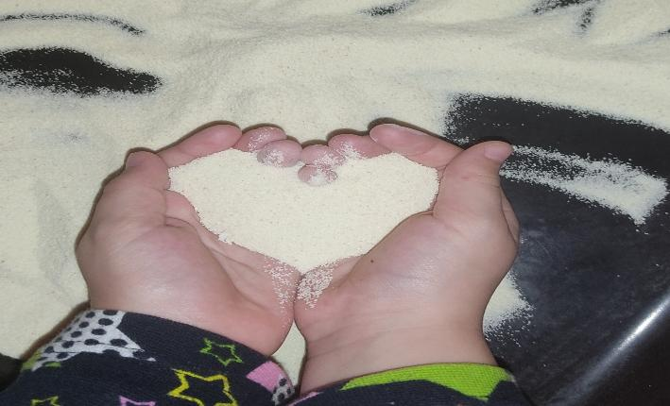
Комплекс занятий по песочной терапии в работе с последствиями психологической травмы у детей, пострадавших от жестокого обращения.

Slide 2
Цель: помочь ребёнку превратить свой травматический опыт из разрушающей силы в часть личной истории, которую он смог осмыслить и принять, тем самым восстановив свою целостность и вернувшись к гармоничному развитию.
Задачи:
Помочь выразить ребенку эмоции и чувства.
Повысить самооценку. Помочь скорректировать «образ Я» ребенка.
Повысить уверенности в себе, в своих силах.
Снять страхи, негативные установки.
Помочь изменить отношение ребенка к своему прошлому, настоящему и будущему, к значимым другим людям из ближайшего окружения.
Запустить трансформацию личности в сторону компенсации.
Помочь наладить детско – родительские отношения в семье.
Снятие психоэмоционального напряжения у взрослых.

Slide 3
Цикл занятий, осуществляются по плану:
  Коррекция психоэмоционального состояния ребенка
Создание чувства безопасности, доверия
Снятие эмоционального напряжения
Выражение чувств и эмоций ребенка
  Создание безопасной среды. Установление границ
  3. Коррекция Я – Концепции.
Самооценка. Самоотношение.
Развитие познавательных функций
Формирование позитивных жизненных планов перспектив

Slide 4
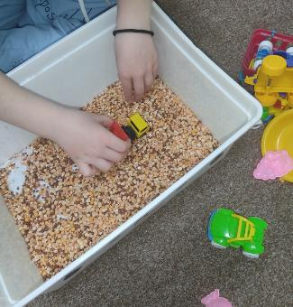
  1. Коррекция психоэмоционального состояния ребенка.
  Наиболее важный этап, который позволяет установить доверительный контакт между ребенком и психологом. Осуществляется знакомство с песком и создается безопасное пространство.
  Упражнения: «Фигуры одним пальчиком», «Низкий, средний, высокий дождь», упражнения с различными крупами (гречка, манка, горох).

Slide 5
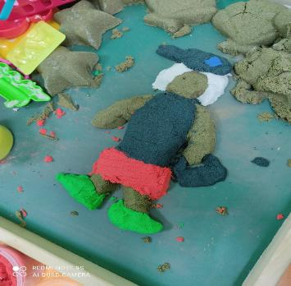
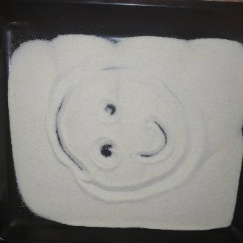
Снятие эмоционального напряжения, часто становится одной из главных задач на первых занятиях с детьми.
На данном этапе происходит «дружба» с песком. Продуктивными будут занятия «манной крупой на черном поле», на «световом столе» . При длительном и остром напряжении можно предложить кинетический песок.

Slide 6
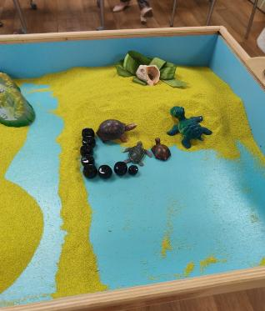
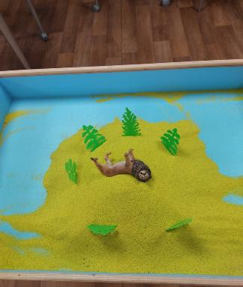
Для выражение чувств и эмоций ребенка наиболее продуктивным является использование Юнгианской песочницы (Sandplay)» - работа песком с использованием фигурок.
Упражнения «Построение мира», «Моя семья», «Моя школа» - выбор конкретных упражнений зависит от выявленных проблем ребенка.

Slide 7
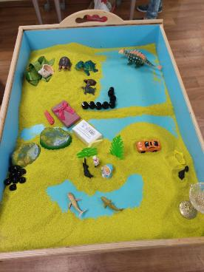
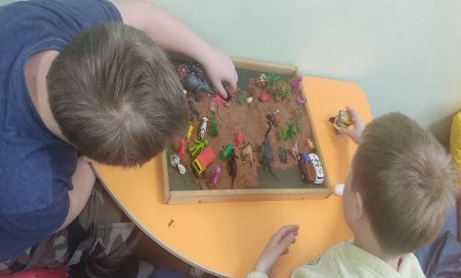
  2. Создание безопасной среды. Установление границ
На данном этапе желательно осуществить совместные занятия между родителями (законными представителями) и детьми, успешно пойдет работа с сиблингами.
Упражнения: «Два мира», «Произвольное повторение», «Моя семья».

Slide 8
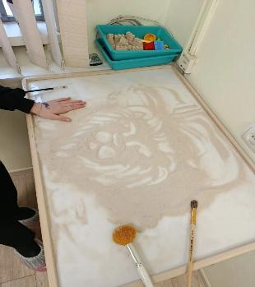
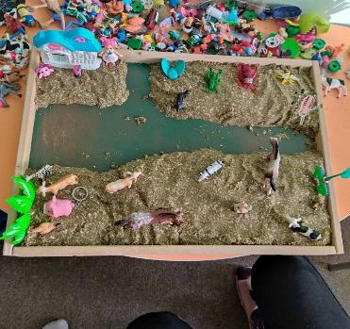
  3. Коррекция «Я – Концепции».
Занятия сконцентрированные на ресурсе ребенка- «Моя мечта», «Я могу». Развивающие занятия – различные нейрогимнастические упражнения «Два одинаковых узора», «Два разных цветка». Игры на развитие исследовательского интереса «Археолог».
Создание на песочном поле сюжетов - «Мой мир», «Мое безопасное место».

Slide 9
По результатам анализа проведенных занятий, важно отметить :
Занятия с песком, в большинстве случаев, вызывают большой интерес, как у детей так и у родителей (законных представителей). Задания понятны и не вызывают дополнительного напряжения.
Помогает психологу быстрее установить доверительный контакт с ребенком, а родителю (законному представителю) в игровой форме укрепить детско-родительские отношения.
Занятия, особенно с использованием фигурок, помогают значительно снизить уровень тревоги и напряжения, особенно заметна динамика во время занятий в Юнгианской песочнице.
Дети трансформируют негативный опыт в безопасной обстановке.
Сиблинги с удовольствием участвуют в таких занятиях. Это помогает в игровой форме как укрепить взаимоотношения, так и объяснить такие важные понятия как мои и чужие границы, дружба, конфликты и способы решения и т.д.
Входе занятий, родителей обучают простым упражнения для выполнения в домашних условиях с целью снятия напряжения и улучшения эмоционального состояния ребенка. Многие родители окликаются на данный вид деятельности.
Совместные занятия, особенно с использованием фигурок, являются дополнительным способом диагностики для специалиста

